Slide 1
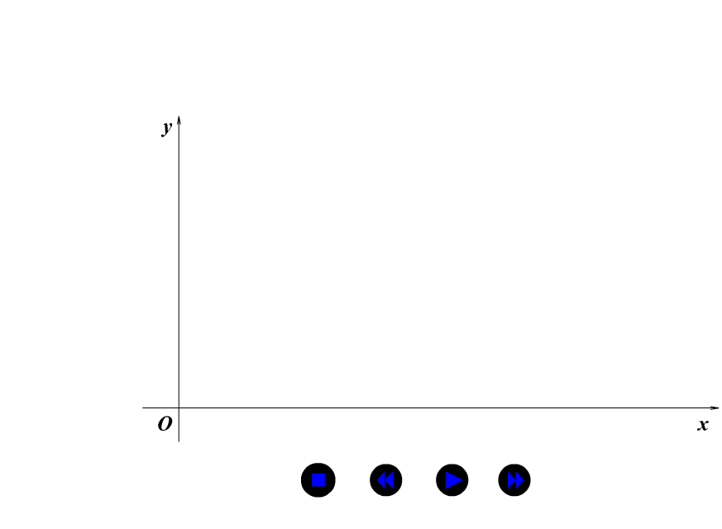
罗尔中值
Notes:
第六章第一节第3张幻灯片

Slide 2
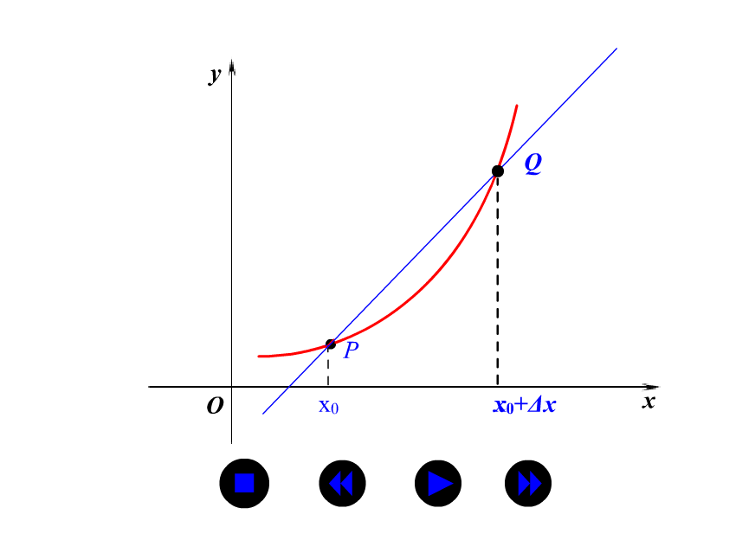
切线斜率
Notes:
第5章第1节第4张幻灯片

Slide 3
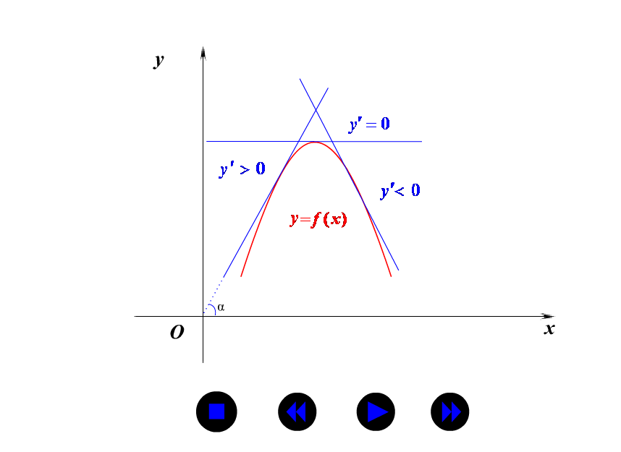
导数几何意义
Notes:
第5章第1节第25张幻灯片

Slide 4
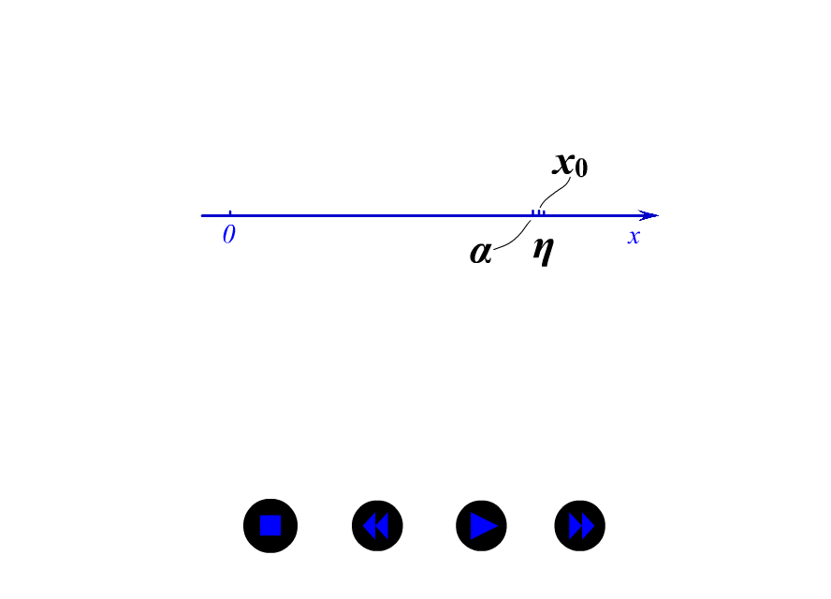
上确界
Notes:
第1章第2节第7张幻灯片

Slide 5
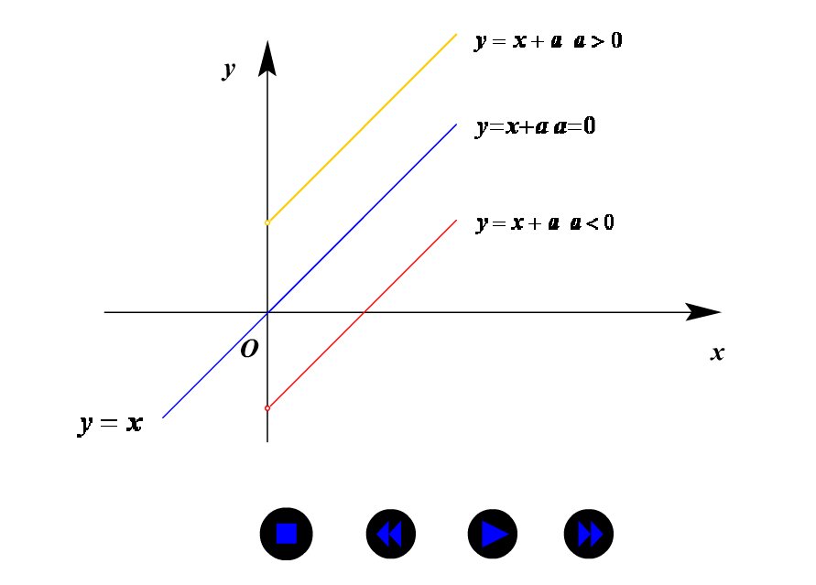
左右连续
Notes:
第4章第1节第11张幻灯片

Slide 6
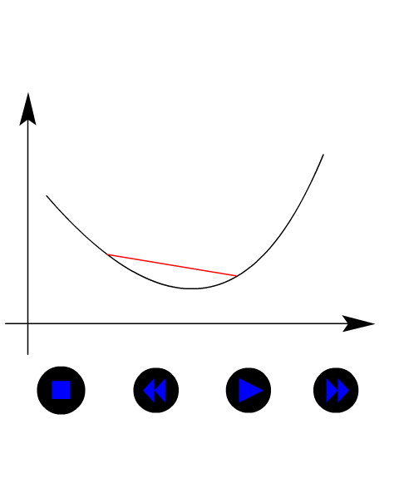
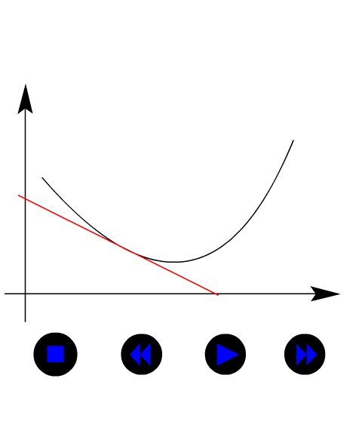
凹凸性
Notes:
第6章第5节第16张幻灯片

